Slide 1

SANAD
Deuxieme suivi PFA — Retours du premier suivi & livraisons
Plateforme d'assistance IA pour cabinets d'avocats marocains
ENSA Tetouan · Entreprise d'accueil : WebVoice
Stagiaire : Douae El Assal · Aout 2026
Structure : remarque → action → preuve · une idee par slide

Slide 2
Objectif de ce deuxieme suivi
Ce que nous validons aujourd'hui — pas une reprise du cadrage initial
Au programme
1. Montrer comment chaque remarque du 1er suivi a ete traitee
2. Presenter les livraisons concretes (fonctionnel + technique)
3. Demontrer le parcours plaidoirie arabe (coeur PFA)
4. Expliquer l'architecture resiliente (STT / LLM / Docker)
5. Positionner Sanad via une grille benchmark OK / Non OK
6. Fixer les priorites jusqu'au prochain jalon
Hors scope de cette seance
Ne pas re-presenter toute la problematique marche
Ne pas repeter le meme parcours sur 5 slides
Ne pas empiler des listes de features identiques
Focus : remarque → action → preuve
Sanad · 2e suivi PFA · ENSA Tetouan · WebVoice · Douae El Assal
2 / 18

Slide 3
Ancrage — coeur produit (rappel unique)
Valide au 1er suivi · fil rouge sans repetition ulterieure
Transformer la voix de l'avocat (arabe) en plaidoirie structuree, modifiable et exportable (Word / PDF), classee dans le dossier du cabinet — sans dependance unique a un outil cloud.
Les modules cabinet (dossiers, documents, agenda, equipe) soutiennent ce flux ; ils ne le remplacent pas.
Sanad · 2e suivi PFA · ENSA Tetouan · WebVoice · Douae El Assal
3 / 18

Slide 4
Matrice des remarques — reponses & preuves
Slide centrale : une ligne = une remarque (pas de doublon ensuite)
Remarque (1er suivi)
Reponse technique / produit
Preuve dans Sanad
STT : dependance fragile ?
Whisper local + upload audio + Chrome secours + saisie manuelle
API /dictation/transcribe · segments 55 s
LLM : risque fournisseur ?
Multi-fournisseurs + Ollama local + mode degrade (edition/export)
polish / compose / synthese avec fallback
Agenda ↔ affaires
Evenements, taches et notes rattaches a un case_id
Module Agenda + filtre par dossier
Domaines + recherche
Domaine a la creation + filtre / recherche liste
Affaires · case_type (civil, penal…)
Benchmark OK / Non OK
Grille criteres cochables centree voix→dossier
docs/benchmark-ok-nok.md
Presentation redondante
Structure remarque→preuve ; 1 idee / slide
Ce support
Gestion cabinet
Auth, roles, equipe, templates, multi-tenant
Login / Team / Admin
Sanad · 2e suivi PFA · ENSA Tetouan · WebVoice · Douae El Assal
4 / 18

Slide 5
Transcription vocale — architecture de resilience
Reponse detaillee a la question STT (une seule fois)
Niveaux de secours
A. Whisper local (faster-whisper) — arabe force
B. Upload fichier audio (mp3 / wav / m4a / webm)
C. Chrome Web Speech (secours navigateur)
D. Saisie / collage manuel — toujours possible
Longue dictee : decoupe ~55 s → texte progressif
Choix produit Maroc
Langue STT = arabe (avocats marocains)
FR UI optionnel ; EN retire du switch
Prompt juridique Whisper + repair arabe
Badge « Whisper pret » = sante STT
Phrase cle : accelerateur, jamais blocage unique.
Limite assumee
Modele small sur CPU = compromis qualite / cout
Ameliorable (modele plus grand / GPU)
OCR de mauvaise qualite = risque separe (scans)
Sanad · 2e suivi PFA · ENSA Tetouan · WebVoice · Douae El Assal
5 / 18

Slide 6
Whisper ≠ Ollama — deux machines differentes
A retenir pour l'oral : oreilles vs plume
WHISPER (local) = oreilles
Entree : AUDIO (micro ou fichier)
Sortie : TEXTE brut arabe
Ou : conteneur backend (faster-whisper)
Ne corrige PAS le droit
Ne fait PAS la synthese PDF
OLLAMA (local) = plume
Entree : TEXTE deja ecrit
Sortie : texte corrige / structure
Usages : polish, compose, synthese
Secours cloud : Groq / Kimi…
Ne lit PAS l'audio directement
Chaine : Audio → Whisper → texte brut → Ollama/LLM → document. Si LLM tombe : edition + export Word/PDF restent possibles (mode degrade).
Sanad · 2e suivi PFA · ENSA Tetouan · WebVoice · Douae El Assal
6 / 18

Slide 7
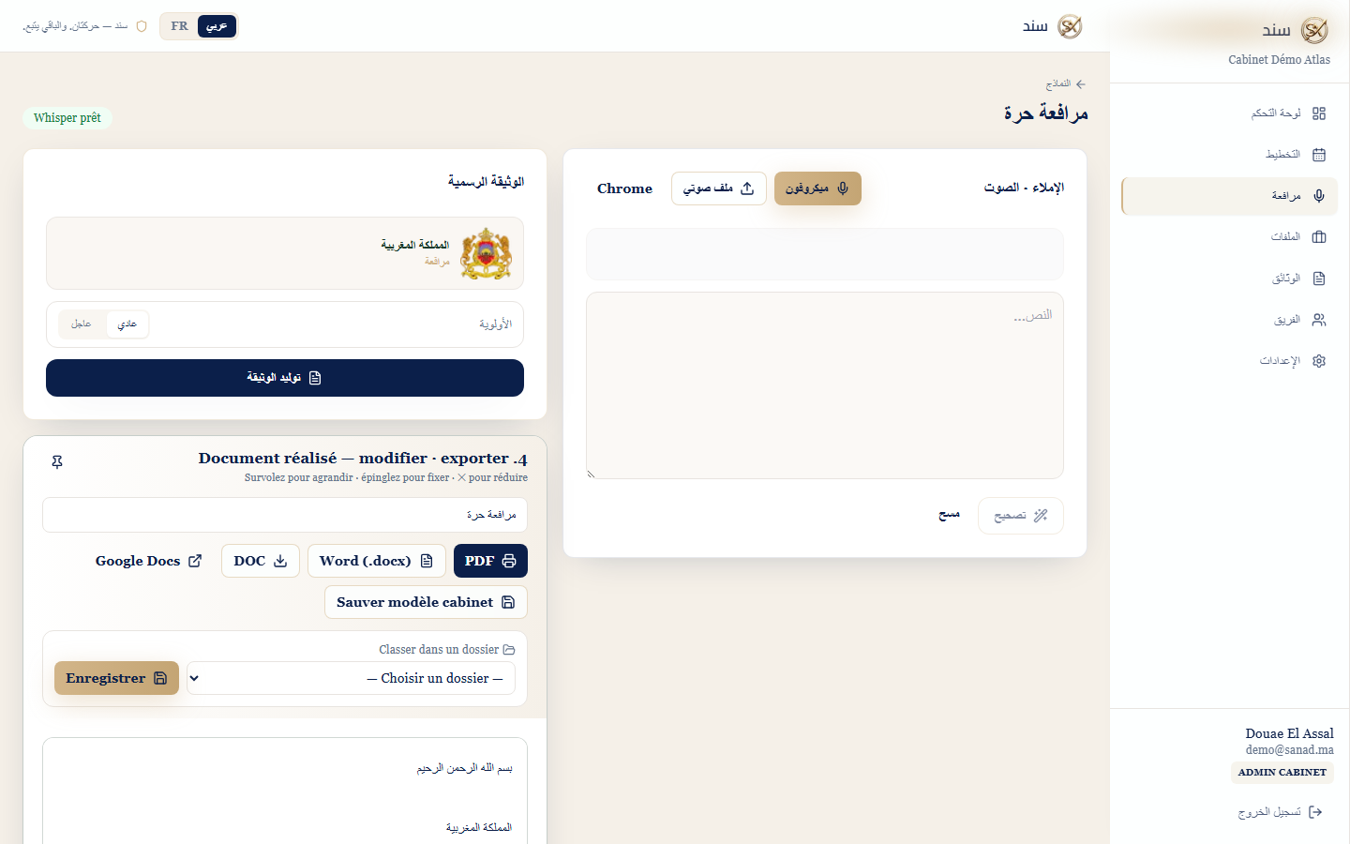
UX plaidoirie — parcours en deux ecrans
Reponse a la saturation UI · preuve visuelle
▸ Ecran 1 — /redaction : choix depart (vide ou racine modele)
▸ Ecran 2 — /redaction/[id] : dictee arabe + document officiel
▸ Moins de textes d'aide : interface professionnelle
▸ Login : email + mot de passe (lien magique discret)
Sanad · 2e suivi PFA · ENSA Tetouan · WebVoice · Douae El Assal
7 / 18

Slide 8
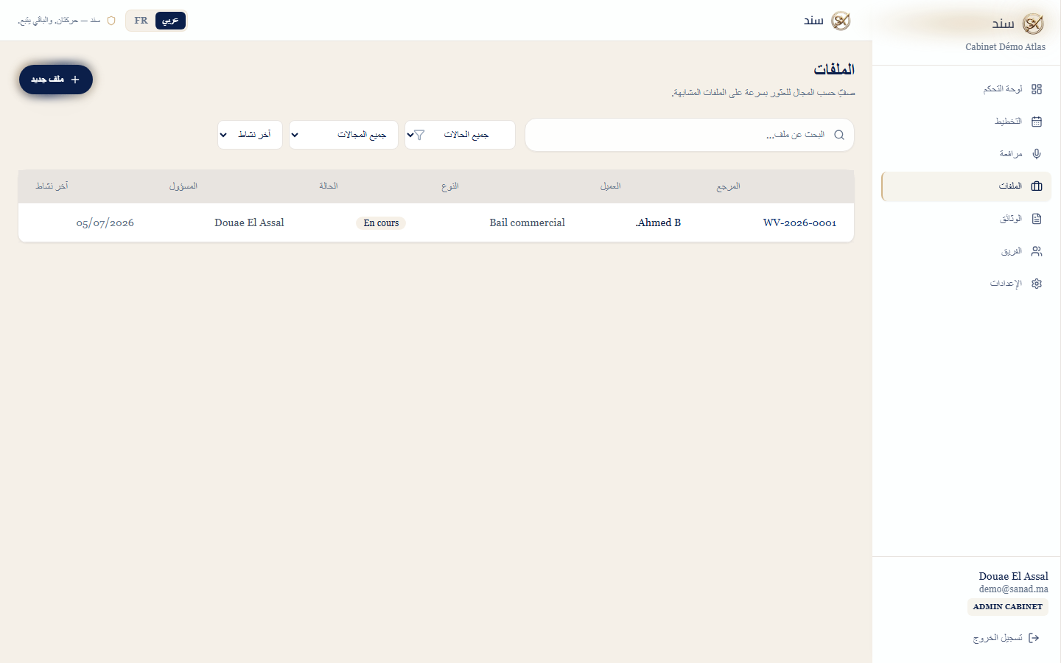
Dossiers par domaine + recherche
Reponse directe a la remarque classement / filtre
▸ A la creation : choix du domaine (civil, penal, commercial, famille…)
▸ Sur la liste : filtre domaine + recherche texte
▸ Interet metier : plaidoiries souvent similaires par domaine → reutilisation
Sanad · 2e suivi PFA · ENSA Tetouan · WebVoice · Douae El Assal
8 / 18

Slide 9
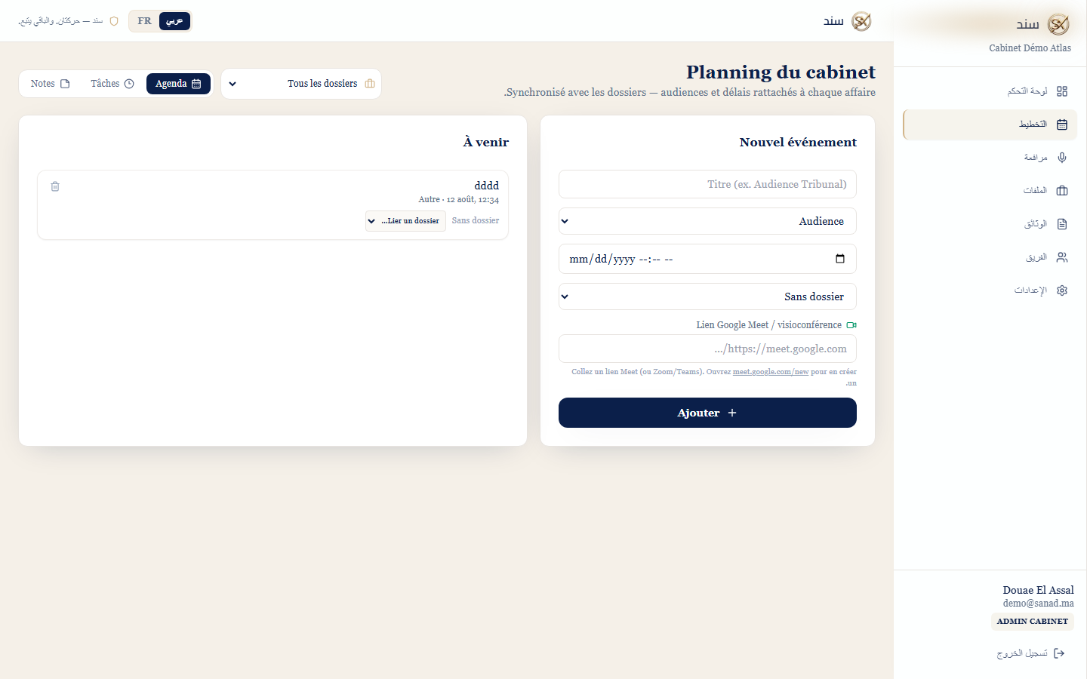
Agenda lie aux affaires
Reponse directe a la remarque sync planning ↔ dossiers
▸ Evenements, taches et notes portent un case_id optionnel
▸ Filtre agenda par dossier + lien vers l'affaire
▸ Usage : audience / delai / preparation plaidoirie rattaches au dossier
Sanad · 2e suivi PFA · ENSA Tetouan · WebVoice · Douae El Assal
9 / 18

Slide 10
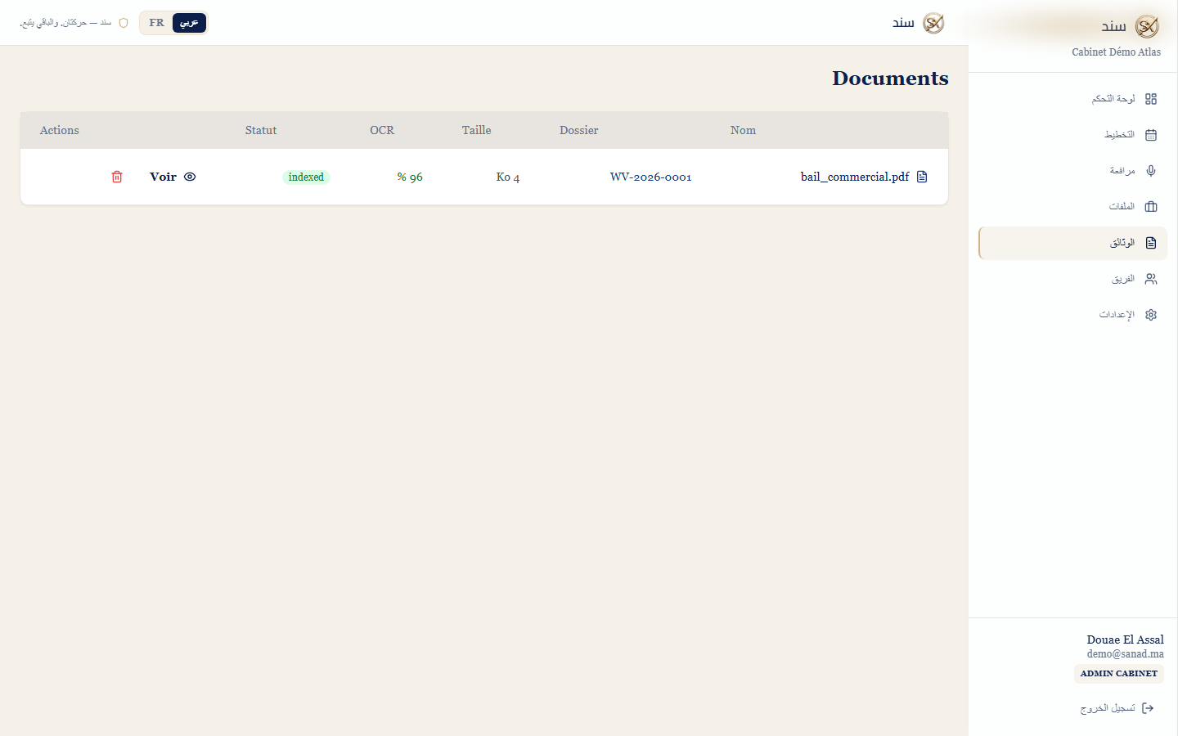
Synthese des pieces
Livraison cabinet autour du coeur plaidoirie
▸ Upload → OCR / extraction → synthese structuree
▸ Blocs : parties, dates, montants, risques + resume
▸ Accessible depuis la fiche document (avocat / admin)
▸ Assistant : consultation limitee selon role
Sanad · 2e suivi PFA · ENSA Tetouan · WebVoice · Douae El Assal
10 / 18

Slide 11
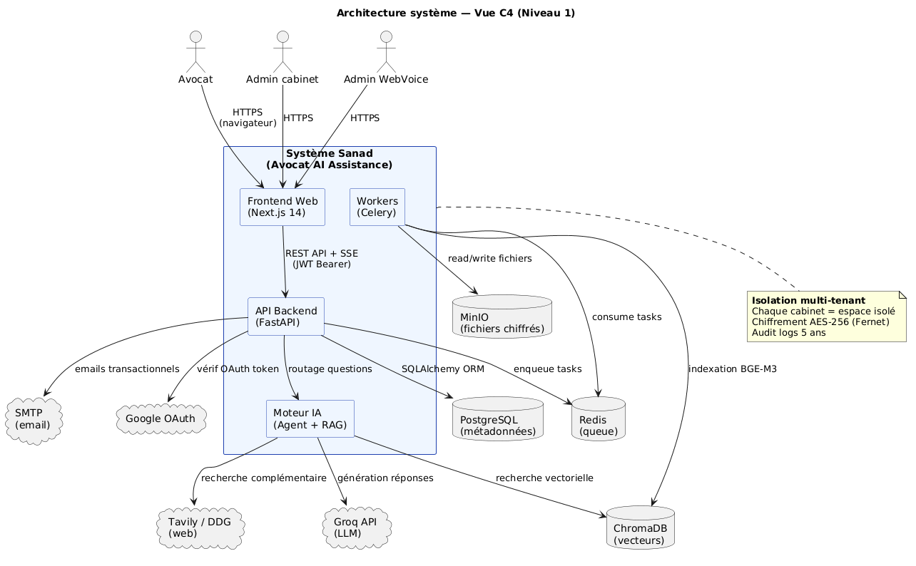
Architecture technique
Vue d'ensemble unique — pas de re-listing features
Couches
Frontend : Next.js (RTL / arabe)
API : FastAPI + JWT
Donnees : PostgreSQL (pas SQLite prod)
Jobs : Celery + Redis
Fichiers : MinIO + chiffrement
STT : Whisper dans backend
LLM : Ollama (+ fallbacks)
Multi-tenant par cabinet
Sanad · 2e suivi PFA · ENSA Tetouan · WebVoice · Douae El Assal
11 / 18

Slide 12
APIs metier exposees
Reference technique courte pour questions orales
Auth
/api/auth/* — login, OTP email, magic link, refresh, Google
Dictee
/api/dictation/transcribe · polish · compose · stt-status
Dossiers
/api/cases — CRUD + domaine
Documents
/api/documents · /synthese · ask
Workspace
/api/workspace — agenda / taches / notes
Cabinet
/api/team · /plaidoirie-templates · /settings
Admin
/api/admin — supervision WebVoice
Sanad · 2e suivi PFA · ENSA Tetouan · WebVoice · Douae El Assal
12 / 18

Slide 13
Images Docker — role & publication
Pourquoi ce n'est pas « juste du packaging »
sanad-backend
API FastAPI + Whisper + OCR · Coeur metier & STT
sanad-frontend
Next.js build production · Interface avocat / admin
sanad-celery
Workers asynchrones · OCR, indexation pieces
postgres / redis / minio
Images officielles · Donnees, queue, fichiers
mailhog / ollama
Dev & LLM local · Emails test + modeles
Publication Docker Hub (anadouae1/sanad-*) : meme binaire sur PC / VPS / demo — reproductibilite, deploiement rapide, preuve de maturite DevOps. Code source : GitHub Plateforme-d-Assistance-en-IA-pour-Avocats.
Sanad · 2e suivi PFA · ENSA Tetouan · WebVoice · Douae El Assal
13 / 18

Slide 14
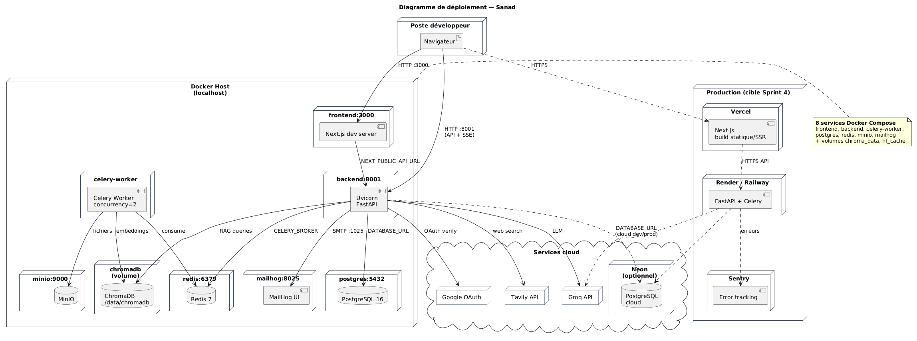
Deploiement Docker Compose
Schema — infra reelle du projet
Sanad · 2e suivi PFA · ENSA Tetouan · WebVoice · Douae El Assal
14 / 18

Slide 15
Benchmark — grille OK / Non OK
Format demande au 1er suivi · criteres centres coeur produit
▸ Criteres : dictee→texte, correction/edition, export PDF/DOC, classement dossier, roles, domaines, agenda lie, mode degrade
▸ Gestionnaires (SmartAvocat, Avocato…) : OK dossiers — Non OK flux plaidoirie integre
▸ IA juridiques (Legaliq, Kanoun…) : utiles sur le fond — Non OK SaaS cabinet complet
▸ Dragon Legal : OK dictee desktop — Non OK parcours web jusqu'au dossier
▸ Sanad : OK sur le flux integre voix → document → dossier → equipe
▸ Detail tabule : docs/benchmark-ok-nok.md (a projeter si question)
Sanad · 2e suivi PFA · ENSA Tetouan · WebVoice · Douae El Assal
15 / 18

Slide 16
Bilan des livraisons depuis le 1er suivi
Checklist unique — pas de reprise des slides precedentes
✓ Whisper arabe + fichiers audio + segments longs
✓ Synthese pieces (prompt anti-invention)
✓ UX plaidoirie 2 ecrans + templates cabinet
✓ Auth pro (OTP, magic link, roles)
✓ Domaines dossiers + filtre/recherche
✓ UI arabe defaut / FR optionnel
✓ Agenda / taches / notes ↔ case_id
✓ GitHub + images Docker Hub publiees
Sanad · 2e suivi PFA · ENSA Tetouan · WebVoice · Douae El Assal
16 / 18

Slide 17
Demo (5–7 min) & suite
Scenario unique + prochaines priorites
Scenario de demo
1. Login demo@sanad.ma
2. Affaire + domaine + filtre
3. Plaidoirie : modele → audio arabe → corriger → Word/PDF
4. Piece → synthese
5. Agenda lie au dossier
6. (option) assistant / admin WebVoice
Suite jusqu'au prochain jalon
Qualite STT juridique (modele / glossaire)
OCR scans difficiles
SMTP production (Resend / SES)
Durcissement VPS / monitoring
Veille analyse globale dossier = backlog
Sanad · 2e suivi PFA · ENSA Tetouan · WebVoice · Douae El Assal
17 / 18

Slide 18
Merci — Questions & discussion
Message final : chaque remarque du 1er suivi a une reponse d'architecture
ou de produit — pas seulement un nouvel ecran.
Douae El Assal · ENSA Tetouan · WebVoice · Sanad
18 / 18

